Slide 1
الإيمان باليوم الآخر
القسم الأول : أحداث اليوم الآخر
الدرس التاسع : أهوال يوم القيامة.
اعداد العرض:
أ.خديجة. 0564378627
أشرف عليه:
أ. عبدالرحمن الشراري. أ. تركية الثبيتي.
http://t.me/abd_tawheed

Slide 3
مراجعة الدرس السابق :
عزيزي الطالب المُبدع /
عزيزتي الطالبة المبدعة:
ارسل/ي سؤالًا إلى المجموعة المقابلة
من ذاكرتك عن الدرس السابق:
ارسل سؤال

Slide 4
أهداف الدرس:
هل لديك أهداف أخرى
تود/ين الوصول لها
نهاية الدرس؟
أُعدِّد شيئًا من أهوال اليوم الآخر
أتعرف على أوصاف يوم القيامة

Slide 6
أهوال يوم القيامة
جاء وصف أهوال القيامة في بعض النصوص الشرعية
السماء
الشمس
النجوم
الأرض
الجبال
عزيزي الطالب المبدع / عزيزتي الطالبة المبدعة:
من خلال محفوظك من جزء النبأ، أذكر/ي آية تدل على حال كُلاً من الجمادات التالية يوم القيامة:
البحث القرآني

Slide 7
أهوال يوم القيامة
جاء وصف أهوال القيامة في بعض النصوص الشرعية
الأرض
السماء
قال تعالى: {إِذَا زُلۡزِلَتِ ٱلۡأَرۡضُ زِلۡزَالَهَا}
قال تعالى: {إِذَا السَّمَاءُ انْشَقَّتْ}
قال تعالى: {وَحُمِلَتِ ٱلۡأَرۡضُ وَٱلۡجِبَالُ فَدُكَّتَا دَكَّةࣰ وَ ٰ⁠حِدَةࣰ}
قال تعالى: {فَإِذَا انشَقَّتِ السَّمَاءُ فَكَانَتْ وَرْدَةً كَالدِّهَانِ}
أي تنشق وتتفطر و تتصدع ويتغير لونها.

Slide 8
أهوال يوم القيامة
جاء وصف أهوال القيامة في بعض النصوص الشرعية
النجوم
الشمس
قال تعالى: {إِذَا ٱلشَّمۡسُ كُوِّرَتۡ * وَإِذَا ٱلنُّجُومُ ٱنكَدَرَتۡ}
كما أن هذه الشمس المشرقة تؤول إلى زوال ضوئها، وتلك النجوم تصير إلى الانتثار والانكدار.

Slide 9
أهوال يوم القيامة
جاء وصف أهوال القيامة في بعض النصوص الشرعية
الجبال
قال تعالى: {وَإِذَا الْجِبَالُ نُسِفَتْ}
وقال أيضًا: {وَيَسْأَلُونَكَ عَنِ الْجِبَالِ فَقُلْ يَنسِفُهَا رَبّي نَسْفاً ۝ فَيَذَرُهَا قَاعاً صَفْصَفاً ۝ لاّ تَرَىَ فِيهَا عِوَجاً وَلا أَمْتاً }
البحث القرآني

Slide 10
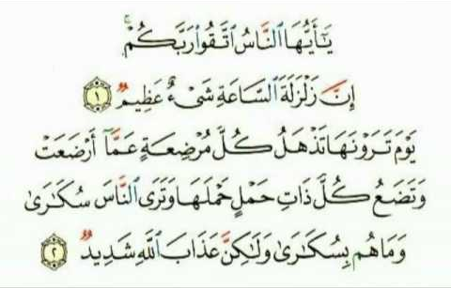
أهوال يوم القيامة
فأهوال يوم القيامة فوق ما يتصور الناس، فلا يعلم عظم وهول هذا اليوم إلا الله تعالى، فما ظنك بيوم قال الله تعالى عنه:
البحث القرآني

Slide 11
أوصاف يوم القيامة في القرآن:
نشاط صـ 93
يقول تعالى: {أَلَا يَظُنُّ أُولَٰئِكَ أَنَّهُم مَّبْعُوثُونَ * لِيَوْمٍ عَظِيمٍ * يَوْمَ يَقُومُ النَّاسُ لِرَبِّ الْعَالَمِينَ}
عظيم
يقول تعالى: {إِنَّ هَٰؤُلَاءِ يُحِبُّونَ الْعَاجِلَةَ وَيَذَرُونَ وَرَاءَهُمْ يَوْمًا ثَقِيلًا}
ثقيل

Slide 12
دنو الشمس يوم القيامة
وعن المقداد بن الأسود رضي الله عنه قال: سمعت رسول الله ﷺ يقول: «تُدنى الشمس يوم القيامة من الخلق حتى تكون منهم كمقدار ميل، قال سليم بن عامر (أحد رواة الحديث): (فوالله ما أدري ما يعنى بالميل أمسافة الأرض أم الميل الذي تكتحل به العين)، قال: فيكون الناس على قدر أعمالهم في العَرَق، فمنهم من يكون إلى كعبيه، ومنهم من يكون إلى ركبتيه، ومنهم من يكون إلى
حقويه، ومنهم من يلجمه العرق إلجاما» ،
قال: (وأشار رسول الله ﷺ بيده إلى فيه).

Slide 13
نشاط
صـ 98
النجاة من أهوال يوم القيامة
ثبت عن النبي ﷺ أعمالٌ تخفف من هول يوم القيامة،
أَذكر/ي ثلاثة منها مع الدليل.
إنظار المُعسر أو وضعه: قوله ﷺ :{ من سره أن ينجيه الله من كرب يوم القيامة فلينفس عن مُعسر أو يضع عنه}.
الصدقة على الفقراء، قال ﷺ : { الرجل في ظل صدقته حتى يُقضى بين الناس}.
حفظ سورتي البقرة وآل عمران، قال ﷺ: {يؤتى يوم القيامة بالقرآن وأهله الذين كانوا يعملون به في الدنيا تقدمه سورة البقرة وآل عمران تحاجان عن صاحبهما}.

Slide 14
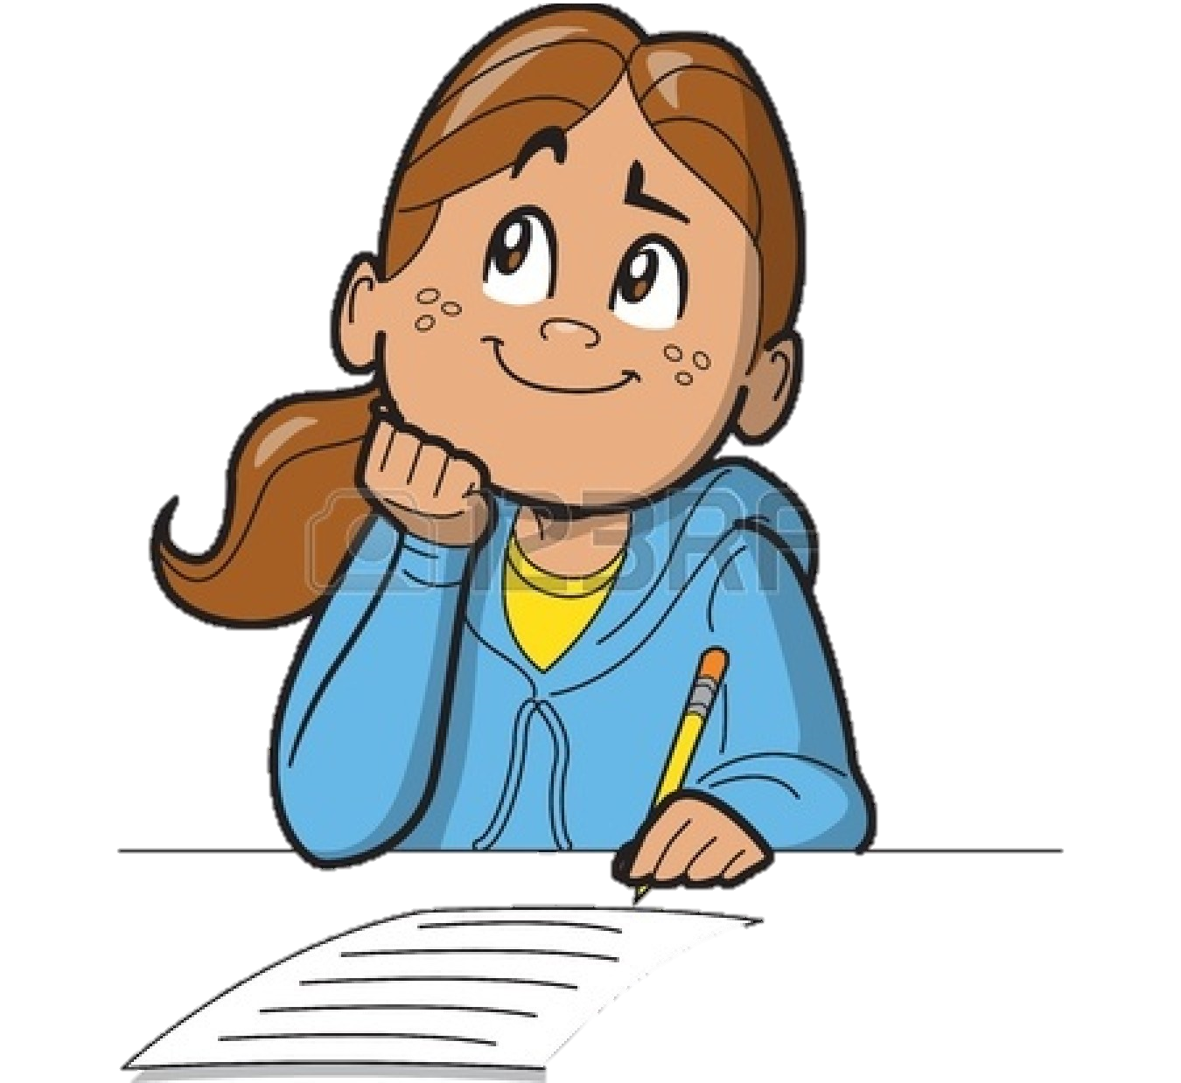
أَكتُب رسالة لمسلم أُذكّره بأهوال يوم القيامة وماذا ينبغي له فعله استعداداً لذلك اليوم العظيم :
وقد شخصت الأبصار نحو خالقها تنتظر القضاء، إما بالسعادة أو الشقاوة، وقد تغير الكون من حولنا فالسماء قد انفطرت و الكواكب انكدرت.
أهوال غابت عن حساباتنا فلابد من التأهب بالعمل الصالح والحذر من المعاصي والاستعداد ليوم لا تنفع فيه الحسرة على ما فات من العمر.
نشاط فردي
ص99
ما أحوجنا إلى التذكير بيوم القيامة واستحضار هذا اليوم وما فيه لنستشعر مشاهد الآخرة فستعد له ونتزود بخير زاد قبل الوقوف بين يدي الله ومعاينة أهوال يوم القيامة والتي مبدؤها نفخة واحدة يؤمر بها الملك فيصعق العباد، ثم نفخة أخرى ليقوم الناس على إثرها لرب العالمين،

Slide 15
عزيزي الطالب المُبدع/ عزيزتي الطالبة المبدعة:
ابدّع/ي في صياغة أسئلة ثم قدّم/ي سؤالك
من معلم الى مجموعة
من طالب الى طالب
من مجموعة الى طالب
من معلم الى طالب
من طالب الى معلم
تدريس تبادلي (وضع أسئلة).

Slide 16
بارك الله فيكم ابنائي الطلاب ، بناتي الطالبات ..
ووفقكم لما يُحب ويرضى
للمزيد من العروض
+966 564378627

